Slide 1
Προσαρμογή των Λογαριασμών
Δ. Νίκλης
8/11/2019

Slide 2
Αντικείμενα Μάθησης
ΑΜ1: Ορισμός των καθαρών κερδών και επεξήγηση της επιμέτρησης του αποτελέσματος.
ΑΜ2: Διαχωρισμός ταμειακής βάσης της λογιστικής από τη δεδουλευμένη βάση της λογιστικής, και εξήγηση της λειτουργίας της δεδουλευμένης βάσης της λογιστικής.
ΑΜ3: Αναγνώριση τεσσάρων περιπτώσεων που απαιτούν εγγραφές προσαρμογής και παρουσίαση τυπικών εγγραφών προσαρμογής.
ΑΜ4: Κατάρτιση των οικονομικών καταστάσεων από προσαρμοσμένο ισοζύγιο.
ΑΜ5: Κατανόηση της ηθικής επιμέτρησης του κέρδους και η σχέση του κέρδους με τις ταμειακές ροές

Slide 3
Έννοιες
Καθαρά κέρδη: καθαρή αύξηση στα ίδια Κεφάλαια που απορρέει από τις λειτουργίες της επιχείρησης.
Έσοδα: αυξήσεις στα Ίδια Κεφάλαια που απορρέουν από την πώληση αγαθών.
Έξοδα: Μειώσεις στα Ίδια Κεφάλαια που απορρέουν από τις λειτουργίες της επιχείρησης.
Συνέχιση της Δραστηριότητας: η υπόθεση ότι η επιχείρηση συνεχίζει τη δράση της και θα συνεχίσει να λειτουργεί στο μέλλον.
Περιοδικότητα: η εκτίμηση των καθαρών κερδών της επιχείρησης σε όρους λογιστικών περιόδων.
Λογιστική των δεδουλευμένων (αρχή της συσχέτισης): αναγνώριση των εσόδων την περίοδο που γίνεται η ταμειακή είσπραξη από την πώληση των προϊόντων και υπηρεσιών και των εξόδων την περίοδο που γίνεται η ταμειακή πληρωμή για την παραγωγή εσόδων.
Αναγνώριση εσόδων: η διαδικασία προσδιορισμού του χρόνου κατά τον οποίο πρέπει να καταχωρηθεί ένα έσοδο.

Slide 4
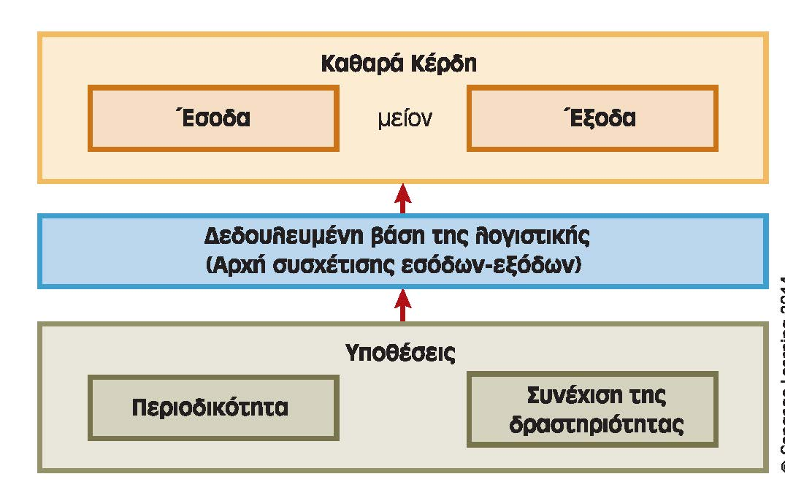
Έννοιες των Καθαρών Κερδών

Slide 5
Καθαρά Κέρδη
Καθαρά κέρδη είναι η καθαρή αύξηση στα Ίδια Κεφάλαια που απορρέει από τις λειτουργίες μίας επιχείρησης.
Στην απλούστερη τους μορφή, τα καθαρά κέρδη προκύπτουν όταν τα Έσοδα υπερβαίνουν τα Έξοδα.
  Καθαρά Κέρδη = Έσοδα - Έξοδα
  Όταν τα έξοδα υπερβαίνουν τα έσοδα τότε υπάρχει Καθαρή Ζημία.
  Τα Έσοδα αποτελούν αυξήσεις στα ίδια Κεφάλαια που απορρέουν από την πραγματοποίηση επιχειρηματικών δραστηριοτήτων.
Τα Έξοδα αποτελούν μειώσεις στα Ίδια Κεφάλαια που απορρέουν από το κόστος της πώλησης αγαθών ή της παροχής υπηρεσιών και το κόστος των δραστηριοτήτων που είναι απαραίτητες για τη λειτουργία της επιχείρησης.

Slide 6
Υποθέσεις της Επιμέτρησης του Αποτελέσματος
Οι εκτιμήσεις και οι υποθέσεις διαδραματίζουν ένα πολύ σημαντικό ρόλο στη μέτρηση των Καθαρών Κερδών.
Οι κύριες υποθέσεις που διατυπώνονται στη μέτρηση του εισοδήματος των επιχειρήσεων είναι :
  Η συνέχιση της δραστηριότητας
  Η περιοδικότητα
  Η δεδουλευμένη βάση της λογιστικής (αρχή συσχέτισης εσόδων – εξόδων)

Slide 7
Συνέχιση της Δραστηριότητας
Η πλειονότητα των εταιριών παρουσιάζει ετήσιες οικονομικές καταστάσεις με την υπόθεση ότι η επιχείρηση θα συνεχίσει να δραστηριοποιείται στο μέλλον – δηλαδή θα υπάρχει συνέχεια της εταιρίας.
Η υπόθεση της συνέχειας: Εκτός και αν υπάρχουν ενδείξεις για το αντίθετο, ο λογιστής υποθέτει ότι η επιχείρηση συνεχίζει τη δράση της και θα συνεχίσει να λειτουργεί στο μέλλον.
Αυτό επιτρέπει την κατανομή συγκεκριμένων εσόδων και εξόδων σε αρκετές λογιστικές περιόδους.

Slide 8
Περιοδικότητα
Η υπόθεση της περιοδικότητας δηλώνει πως παρόλο που η διάρκεια ζωής μιας επιχείρησης είναι αβέβαιη, είναι ωστόσο χρήσιμο να εκτιμηθούν τα καθαρά κέρδη της επιχείρησης σε όρους λογιστικών περιόδων.
Μια λογιστική περίοδος 12 μηνών καλείται οικονομικό έτος.
  Το οικονομικό έτος μπορεί να είναι το ίδιο με το ημερολογιακό έτος ή κάποια άλλη 12-μηνη περίοδος
  Λογιστικές περίοδοι μικρότερες του έτους καλούνται ενδιάμεσες περίοδοι.

Slide 9
Λογιστική των Δεδουλευμένων (Αρχή της Συσχέτισης)
Σύμφωνα με τη δεδουλευμένη λογιστική (η οποία αναφέρεται συχνά ως η αρχή της συσχέτισης) τα καθαρά κέρδη μετρώνται αποδίδοντας
  Τα Έσοδα στη λογιστική περίοδο κατά την οποία πωλούνται τα αγαθά η παρέχονται ή οι υπηρεσίες.
  Τα Έξοδα στην λογιστική περίοδο που χρησιμοποιήθηκαν για τη δημιουργία εσόδων.
Όταν δεν υπάρχει άμεσος τρόπος συσχέτισης Εξόδων και Εσόδων, τα κόστη κατανέμονται μεταξύ των λογιστικών περιόδων που θα ωφεληθούν από τα κόστη.

Slide 10
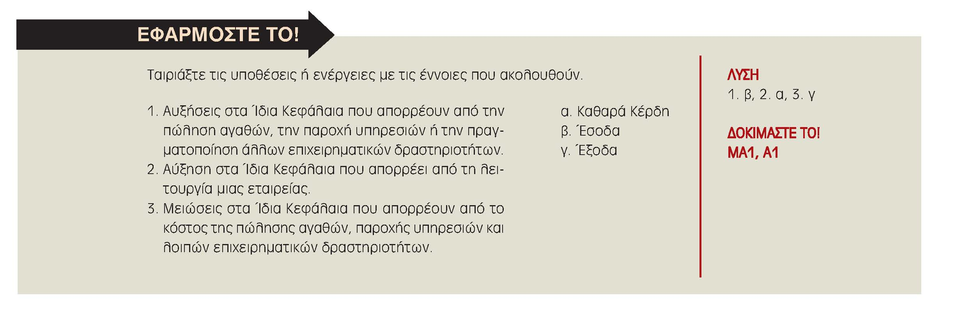

Slide 12
Έννοιες της Λογιστικής των Δεδουλευμένων
Η ταμειακή βάση της λογιστικής αναφέρεται στη λογιστική αναγνώριση των εσόδων που γίνεται η ταμειακή είσπραξη και των εξόδων την περίοδο που γίνεται η ταμειακή πληρωμή.
Με τη μέθοδο αυτή, το φορολογητέο εισόδημα υπολογίζεται ως η διαφορά μεταξύ των ταμειακών εισπράξεων από τα έσοδα και των ταμειακών πληρωμών για τα έξοδα.
Σύμφωνα με τη δεδουλευμένη λογιστική, τα έσοδα και τα έξοδα καταχωρούνται, όταν πραγματοποιούνται και όχι όταν εισπράττονται ή πληρώνονται.

Slide 13
Αναγνώριση των Εσόδων
Η διαδικασία προσδιορισμού του χρόνου κατά τον οποίο θα πρέπει να καταχωρηθεί ένα έσοδο καλείται αναγνώριση των εσόδων.
Σύμφωνα με τις ΓΠΛΑ των Η.Π.Α, προκειμένου να αναγνωριστεί ένα έσοδο θα πρέπει να πληρούνται οι ακόλουθες προϋποθέσεις:
Να υπάρχουν επαρκή στοιχεία για την ύπαρξη συμφωνίας.
  Να έχει παραδοθεί ένα προϊόν ή να έχει παρασχεθεί μια υπηρεσία.
  Η τιμή του πωλητή προς τον αγοραστή είναι καθορισμένη ή προσδιορίσιμη.
  Η εισπραξιμότητα να είναι ευλόγως διασφαλισμένη.

Slide 14
Αναγνώριση των Εξόδων
Τα έξοδα αναγνωρίζονται όταν ικανοποιούνται οι ακόλουθες προϋποθέσεις:
  Υπάρχει μια συμφωνία για αγορά αγαθών ή υπηρεσιών.
  Τα αγαθά έχουν αποσταλεί και οι υπηρεσίες παραδοθεί.
  Μια τιμή έχει καθοριστεί ή μπορεί να προσδιοριστεί.
  Τα αγαθά ή οι υπηρεσίες έχουν χρησιμοποιηθεί για τη δημιουργία εξόδων.
Η αναγνώριση του εξόδου δεν εξαρτάται από την ταμειακή πληρωμή.

Slide 15
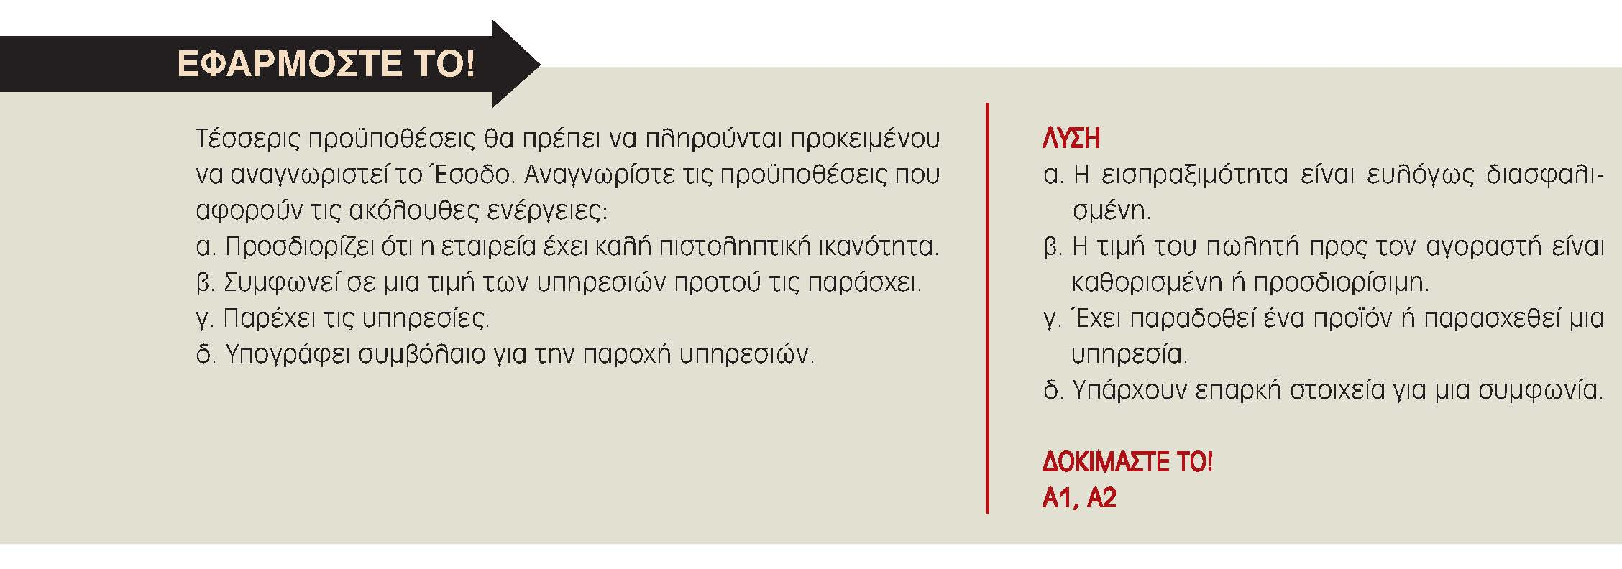

Slide 17
ΛΟΓΙΣΤΙΚΕΣ ΕΦΑΡΜΟΓΕΣ
Καταχώρηση εγγραφών προσαρμογής
Κατάρτιση οικονομικών καταστάσεων από προσαρμοσμένο ισοζύγιο

Slide 18
Η Διαδικασία της Προσαρμογής
Η Λογιστική των δεδουλευμένων περιλαμβάνει επίσης την προσαρμογή των λογαριασμών.
  Οι προσαρμογές είναι απαραίτητες καθώς εξ ορισμού οι λογιστικές περίοδοι τελειώνουν συγκεκριμένη ημερομηνία.
  Ορισμένες συναλλαγές κατά κανόνα ξεπερνούν το σημείο διακοπής και για αυτό ορισμένοι λογαριασμοί χρειάζονται προσαρμογή.
  Όταν κάποιες συναλλαγές αφορούν περισσότερες από μία λογιστικές περιόδους, η αρχή του δεδουλευμένου απαιτεί τη χρήση εγγραφών προσαρμογής.
  Η επόμενη διαφάνεια παρουσιάζει το ισοζύγιο του Blue Design Studio. Κάποιοι από τους λογαριασμούς δεν εμφανίζουν σωστό υπόλοιπο και πρέπει να προσαρμοστούν.

Slide 19
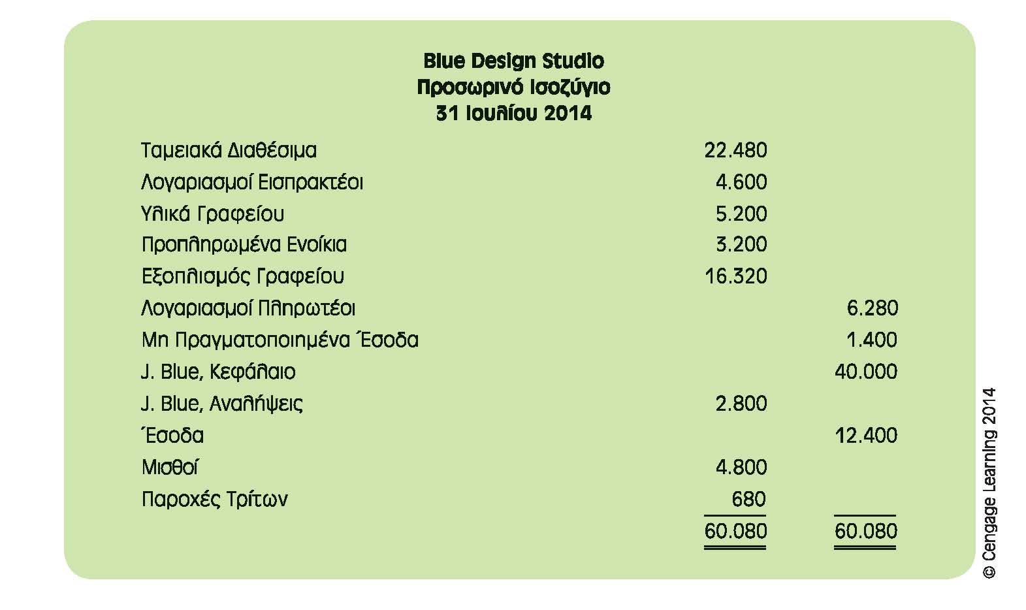
Ισοζύγιο του Blue Design Studio

Slide 20
Η Διαδικασία της Προσαρμογής
Οι εγγραφές προσαρμογής αφορούν είτε αναβαλλόμενους λογαριασμούς είτε δεδουλευμένους.
  Ένας αναβαλλόμενος λογαριασμός αναφέρεται στην καθυστέρηση αναγνώρισης ενός εξόδου που έχει πληρωθεί ή ενός εσόδου που έχει προεισπραχθεί. Η ταμειακή πληρωμή ή είσπραξη καταχωρείται πριν γίνει η εγγραφή προσαρμογής.
  Ένας δεδουλευμένος λογαριασμός αναφέρεται στην αναγνώριση ενός εξόδου ή ενός εσόδου που έχει προκύψει, αλλά δεν έχει καταχωρηθεί κατά τη διάρκεια της λογιστικής περιόδου. Η ταμειακή πληρωμή ή είσπραξη πραγματοποιείται σε μελλοντική λογιστική περίοδο, μετά την προσαρμογή.

Slide 21
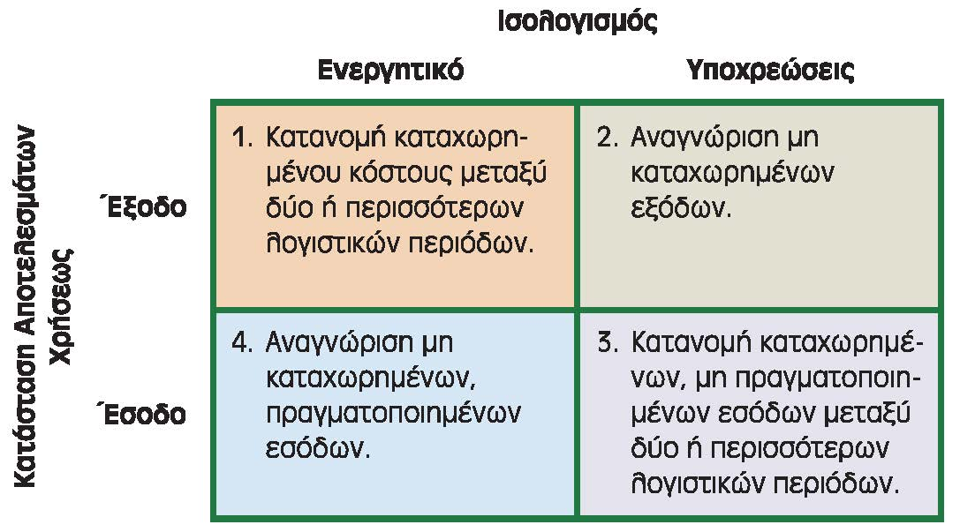
Τέσσερα Είδη Προσαρμογών

Slide 22
Είδος 1 Προσαρμογής: Κατανομή Καταχωρημένου Κόστους (Αναβαλλόμενα Έξοδα)
Οι εταιρίες πραγματοποιούν συχνά δαπάνες οι οποίες δημιουργούν οφέλη για περισσότερες από μία περιόδους.
  Τα κόστη αυτά χρεώνονται σε ένα λογαριασμό του ενεργητικού.
  Στο τέλος της λογιστικής περιόδου, το ποσό του στοιχείου του ενεργητικού που έχει χρησιμοποιηθεί, μεταφέρεται από το λογαριασμό Ενεργητικού σε ένα λογαριασμό Εξόδου.
Τα Προπληρωμένα έξοδα είναι έξοδα που η εταιρία πληρώνει προκαταβολικά, όπως ενοίκια, αναλώσιμα υλικά και ασφάλιστρα.

Slide 23
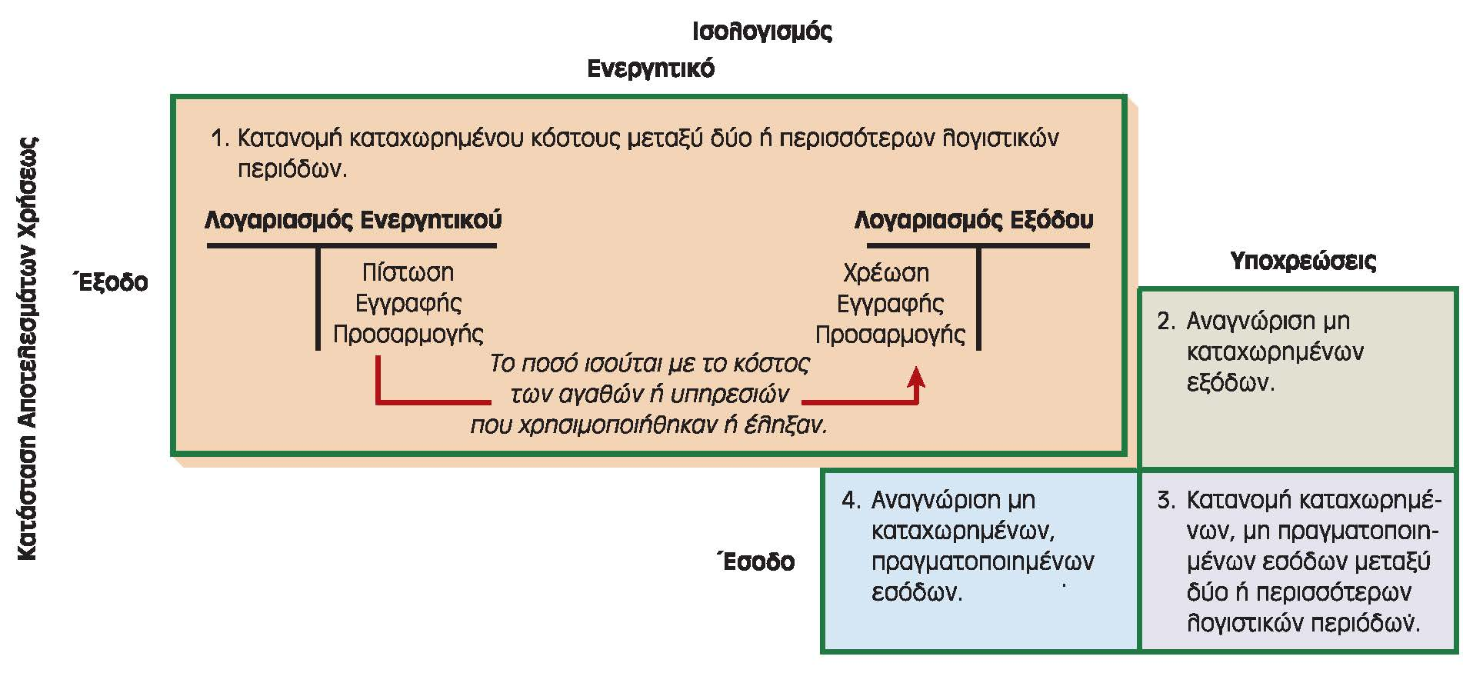
Προσαρμογή για Προπληρωμένα (Αναβαλλόμενα) Έξοδα

Slide 24
Προσαρμογή για Προπληρωμένα Ενοίκια (1)
Συναλλαγή: Στην αρχή του Ιουλίου το Blue Design Studio προκατάβαλλε το ενοίκιο δύο μηνών. Η προπληρωμή δημιούργησε ένα στοιχείο Ενεργητικού – το δικαίωμα της κατοχής του γραφείου για δυο μήνες. Καθώς περνάει κάθε ημέρα του μήνα, μέρος του στοιχείου αυτού λήγει και μετατρέπεται σε έξοδο. Μέχρι τις 31 Ιουλίου, το μισό κόστος του στοιχείου ($1.600) έχει ήδη λήξει.
Ανάλυση: Η ημερολογιακή εγγραφή για την καταχώρηση της λήξης του προπληρωμένου ενοικίου
٧ μειώνει τον λογαριασμό Ενεργητικού Προπληρωμένα Ενοίκια με μια πίστωση
Δ αυξάνει το λογαριασμό Εξόδων Ενοίκια με μια χρέωση
Σχόλιο: Ο λογαριασμός Προπληρωμένα Ενοίκια έχει τώρα υπόλοιπο $1.600, που αντιπροσωπεύει το ενοίκιο ενός μήνα, το οποίο θα μετατραπεί σε έξοδα μέσα στον Αύγουστο.

Slide 25
Προσαρμογή για Προπληρωμένα Ενοίκια
(διαφάνεια 2η από 2)
Εφαρμογή Διπλογραφικής Λογιστικής
Ενεργητικό | = | Υποχρεώσεις | + | Ίδια Κεφάλαια
Προπληρωμένα Έξοδα |  | Ενοίκια
Χ. | Π.
Ιουλ.3 3,200 | Ιουλ. 31 1,600
Υπολ. 1,600
Χ. | Π.
Ιουλ.31 1,600
Ημερολογιακή εγγραφή
 |  | Χ. |  | Π.
31 Ιουλίου | Ενοίκια | 1,600
 | Προπληρωμένα ενοίκια |  |  | 1,600

Slide 26
Προσαρμογή για Αναλώσιμα Υλικά (1)
Συναλλαγή: Το Blue Design Studio αγόρασε στις αρχές Ιουλίου υλικά γραφείου αξίας $5.200. Στα τέλη Ιουλίου, η απογραφή δείχνει ότι παραμένουν διαθέσιμα υλικά γραφείου αξίας $3.660. Αυτό σημαίνει ότι από τα υλικά αξίας $5.200 που αγοράστηκαν αρχικά, χρησιμοποιήθηκαν (μετατράπηκαν σε έξοδο) μέχρι τις 31 Ιουλίου υλικά αξίας $1.540.
Ανάλυση: Η ημερολογιακή εγγραφή για την καταχώρηση της λήξης ανάλωσης των υλικών γραφείου
٧ μειώνει τον λογαριασμό Ενεργητικού Υλικά Γραφείου με μια πίστωση
Δ αυξάνει το λογαριασμό Εξόδων Αναλωμένα Υλικά Γραφείου μια χρέωση
Σχόλιο: Ο λογαριασμός Ενεργητικού Υλικά Γραφείου τώρα αντικατοπτρίζει το σωστό υπόλοιπο των Υλικών Γραφείου αξίας $3.660 που απομένουν να αναλωθούν.

Slide 27
Προσαρμογή για Αναλώσιμα Υλικά
(διαφάνεια 2^{η} από 2)
Εφαρμογή Διπλογραφικής Λογιστικής
Ενεργητικό | = | Υποχρεώσεις | + | Ίδια Κεφάλαια
Υλικά Γραφείου |  | Αναλωμένα Υλικά Γραφείου
Χ. | Π.
Ιουλ.5 5,200 | Ιουλ. 31 1,540
Υπολ.. 3,660
Χ. | Π.
Ιουλ.31 1,540
Ημερολογιακή Εγγραφή
 |  | Χ. |  | Π.
Ιουλ. 31 | Αναλωμένα Υλικά Γραφείου | 1,540
 | Υλικά Γραφείου |  |  | 1,540

Slide 28
Αποσβέσεις Πάγιων Περιουσιακών Στοιχείων (1)
Όταν μια εταιρία αγοράζει ένα μακροπρόθεσμο περιουσιακό στοιχείο, όπως ένα κτίριο, ένα φορτηγό, έναν Η/Υ ή έπιπλα, στην πράξη προπληρώνει για τη χρησιμότητα του στοιχείου αυτού για όσο διάστημα θα παρέχει οφέλη για την εταιρία.
Ο λογιστής θα πρέπει να κατανείμει το κόστος του στοιχείου στη διάρκεια της εκτιμώμενης διάρκειας ζωής του.
  Το ποσό που κατανέμεται σε κάθε λογιστική περίοδο καλείται απόσβεση.
  Υπάρχει πλειάδα μεθόδων για την εκτίμηση των αποσβέσεων.

Slide 29
Αποσβέσεις Πάγιων Περιουσιακών Στοιχείων (2)
Για τη διατήρηση του ιστορικού κόστους, χρησιμοποιούνται λογαριασμοί Σωρευμένων Αποσβέσεων για τη σώρευση των αποσβέσεων κάθε μακροπρόθεσμου στοιχείου του Ενεργητικού.
Οι λογαριασμοί αυτοί καλούνται αντίθετοι λογαριασμοί. Ένας αντίθετος λογαριασμός είναι ζεύγος με έναν σχετικό λογαριασμό (για παράδειγμα ένα λογαριασμό του Ενεργητικού). Το υπόλοιπο ενός αντίθετου λογαριασμού εμφανίζεται στις οικονομικές καταστάσεις αφαιρετικά του σχετικού λογαριασμού.
Το καθαρό ποσό καλείται λογιστική αξία του στοιχείου.

Slide 30
ΑΝΤΙΘΕΤΟΙ ΛΟΓΑΡΙΑΣΜΟΙ
Ο αντίθετος λογαριασμός χρησιμοποιείται στη θέση ενός άλλου λογαριασμού που λέγεται κύριος του.
Λειτουργεί, όταν υπάρχει σκοπιμότητα να μη μειωθεί ο κύριος, δηλαδή να μείνει αμετάβλητη η αρχική αξία που εικονίζεται σ' αυτόν.
Επειδή ο αντίθετος λογαριασμός παρακολουθεί μόνο μειώσεις του κύριού του λογαριασμού, καλείται και αρνητικός λογαριασμός.
Αντίθετοι ή αρνητικοί είναι οι λογαριασμοί που χρεώνονται η πιστώνονται αντίθετα από τους κύριούς τους, αντί γι' αυτούς και για συγκεκριμένο λόγο.
Notes:
Οι αντίθετοι λογαριασμοί δημιουργούνται για να εμφανίζουν τη μείωση ενός κύριου λογαριασμού. Λογαριασμοί οι οποίοι χρησιμοποιούνται κάτω από συγκεκριμένες περιπτώσεις αντίθετα από κάποιους λογαριασμούς καθώς δεν θέλουμε να αλλοιωθεί το αρχικό περιεχόμενο του λογαριασμού, είτε για λόγους πληροφόρησης ή σκοπιμότητας, είτε γιατί έτσι υπαγορεύεται από το νομικό πλαίσιο, είτε για λόγους διαχειριστικής ανάγκης.

Slide 31
ΑΝΤΙΘΕΤΟΙ ΛΟΓΑΡΙΑΣΜΟΙ (2)
Οι αντίθετοι λογαριασμοί δεν είναι αυτοτελείς.
Πρέπει να μελετάται ταυτόχρονα κύριος και αντίθετος λογαριασμός, προκειμένου να έχουμε ολοκληρωμένη αντίληψη για το περιουσιακό στοιχείο που παρακολουθούν.
Ανήκουν στην ίδια κατηγορία (Ενεργητικό ή Παθητικό) με τους κύριούς τους, παρά το ότι τα ποσά τους είναι στην αντίθετη κατεύθυνση.
Επειδή οι αντίθετοι λογαριασμοί παρακολουθούν μειώσεις του κύριού τους λογαριασμού, το ποσό τους δεν μπορεί να γίνει μεγαλύτερο από το ποσό του κύριού τους.
Οι βασικότεροι αντίθετοι λογαριασμοί είναι οι:
  λογαριασμοί αποσβεσμένων παγίων,
  γραμματίων μεταβιβασμένων σε τρίτους,
  εκπτώσεων ή επιστροφών αγοράς ή πώλησης εμπορευμάτων.

Slide 32
Προσαρμογή Παγίων Περιουσιακών Στοιχείων (1)
Συναλλαγή: Στις 31 Ιουλίου το Blue Design Studio καταχώρισε αποσβέσεις για τον εξοπλισμό του γραφείου, ύψους $300.
Ανάλυση: Η ημερολογιακή εγγραφή για την καταχώρηση της λήξης ανάλωσης των υλικών γραφείου
Δ αυξάνει τον αντίθετο λογαριασμό Σωρευμένες Αποσβέσεις- Εξοπλισμός
Γραφείου με μια πίστωση
Δ αυξάνει το λογαριασμό Εξόδου Αποσβέσεις- Εξοπλισμός Γραφείου με μια χρέωση
Σχόλιο: Η λογιστική αξία του Εξοπλισμός Γραφείου είναι $16.020 ($16.320 - $300) και εμφανίζεται στον ισολογισμό ως εξής:
Ενσώματα Πάγια
Εξοπλισμός γραφείου $16.320
Μείον: Σωρευμένες Αποσβέσεις (300) $16.020

Slide 33
Προσαρμογή Πάγιων Περιουσιακών Στοιχείων
(διαφάνεια 2^{η} από 2)
Εφαρμογή Διπλογραφικής Λογιστικής
Ενεργητικο | = | Υποχρεώσεις | + | Ίδια Κεφάλαια
Εξοπλισμός Γραφείου |  | Αποσβέσεις -Εξοπλ.Γραφείου
Χ. | Π.
Ιούλ.6 16,320
Χ. | Π.
Ιουλ. 31 300
Σωρευμένες Αποσβέσεις-
Εξοπλισμός Γραφείου
 | Ιουλ. 31 300
 | Ημερολογιακή Εγγραφή
 |  | Χ.. |  | Π.
Ιουλ. 31 | Αποσβέσεις – Εξοπλισμός Γραφείου | 300
 | Σωρευμένες Αποσβέσεις –Εξοπλισμός Γραφείου |  |  | 300

Slide 34
Είδος 2 Προσαρμογής: Αναγνώριση Μη Καταχωρημένων Εξόδων (Δεδουλευμένα Έξοδα)
Στο τέλος μιας λογιστικής περιόδου, κάποια έξοδα που πραγματοποιήθηκαν στη διάρκεια της περιόδου δεν έχουν καταχωρηθεί στους λογαριασμούς. Τα έξοδα αυτά απαιτούν εγγραφές προσαρμογής. Τέτοιου είδους παραδείγματα περιλαμβάνουν:
  Τόκους δανείου
  Μισθούς
  Λογαριασμοί οργανισμών κοινής ωφέλειας
Τα έξοδα αυτά καλούνται δεδουλευμένα έξοδα επειδή γίνονται δεδουλευμένα καθώς συσσωρεύεται το έξοδο και η αντίστοιχη υποχρέωση.

Slide 35
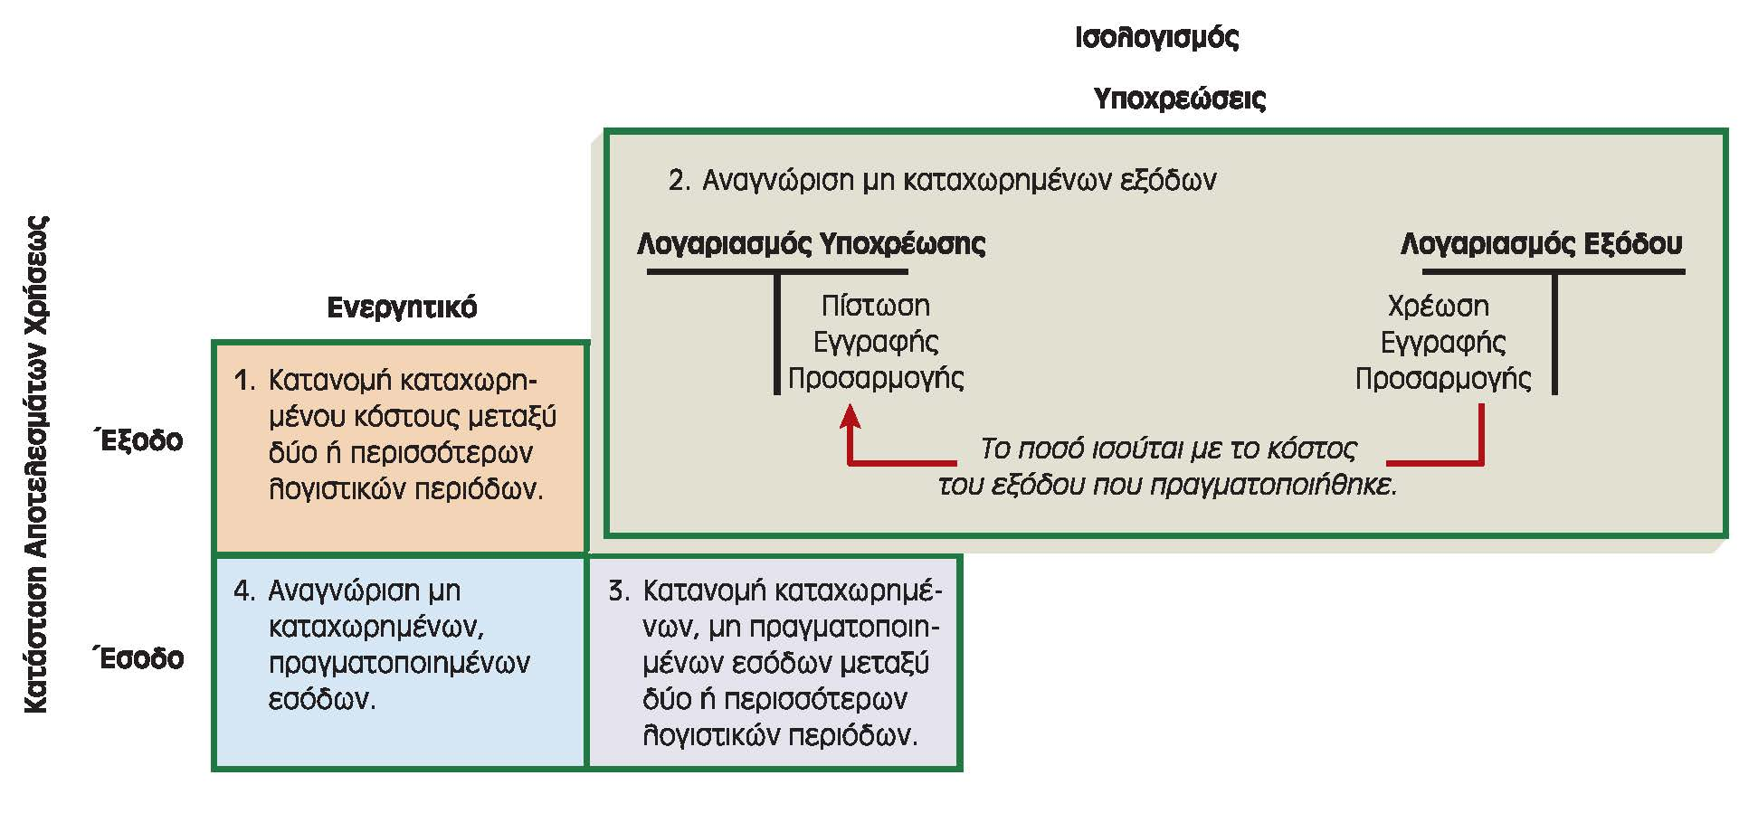
Προσαρμογή για μη Καταχωρημένα (Δεδουλευμένα) Έξοδα

Slide 36
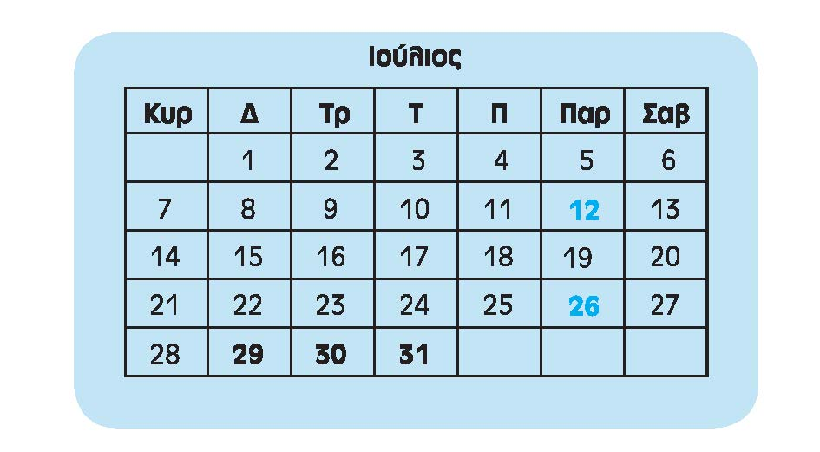
Προσαρμογή για μη Καταχωρημένους (Δεδουλευμένους) Μισθούς (1)
Συναλλαγή: Υποθέστε ότι το Blue Design Studio έχει δύο περιόδους πληρωμής μέσα σε ένα μήνα αντί για μια. Τον Ιούλιο οι περίοδοι πληρωμής είναι στις 12 και στις 26 όπως φαίνεται και στο ακόλουθο ημερολόγιο.
Μέχρι το τέλος της περιόδου στις 31 Ιουλίου, ένας υπάλληλος της Blue θα έχει εργαστεί τρείς ημέρες (Δευτέρα, Τρίτη και Τετάρτη) πέρα από την τελευταία περίοδο πληρωμής. Ο υπάλληλος αυτός δικαιούται το μισθό για αυτές τις ημέρες αλλά δεν θα πληρωθεί μέχρι την πρώτη ημερομηνία πληρωμής του Αυγούστου. Οι μισθοί για αυτές τις τρεις ημέρες αποτελούν έξοδο για τον Ιούλιο και οι Υποχρεώσεις θα πρέπει να αντανακλούν ότι η εταιρεία οφείλει αυτές τις ημέρες. Καθώς ο μισθός του υπαλλήλου είναι $2.400 κάθε δύο εβδομάδες, ή $240 την ημέρα ($2.400/10 εργάσιμες ημέρες) το έξοδο είναι $720 ($240*3 ημέρες). Στις 31 Ιουλίου, η εταιρεία θα καταχωρήσει $ 720 δεδουλευμένα από μη καταχωρημένους μισθούς.

Slide 37
Προσαρμογή για Μη Πραγματοποιημένους (Αναβαλλόμενους) Μισθούς (2)
Ανάλυση: Η ημερολογιακή εγγραφή για την καταχώρηση των μισθών που δεν έχουν καταστεί δεδουλευμένοι
Δ αυξάνει τον αντίθετο λογαριασμό των Ιδίων Κεφαλαίων Μισθοί με μια χρέωση
Δ αυξάνει το λογαριασμό Υποχρεώσεων Μισθοί πληρωτέοι με μια πίστωση
Σχόλιο: Σημειώστε ότι η αύξηση στους Μισθούς θα μειώσει τα Ίδια Κεφάλαια και ότι το σύνολο του μήνα για μισθούς είναι $5.520, από τα οποία $720 θα πληρωθούν τον επόμενο μήνα.
Notes:
4800+720=5520

Slide 38
Προσαρμογή Μη Καταχωρημένων
(Δεδουλευμένων ) Μισθών
(slide 3 of 3)
Εφαρμογή Διπλογραφικής Εφαρμογής
Ενεργητικό | = | Υποχρεώσεις | + | Ίδια Κεφάλαια
 | Μισθοί Πληρωτέοι | Μισθοί
Χ. | Π.
 | Ιουλ .31 720
Χ. | Π.
Ιούλ. 26. 4,800
31 720
Υπ. 5,520
Ημερολογιακή Εγγραφή
 |  | Χ. |  | Π.
Ιουλ.31 | Μισθοί | 720
 | Μισθοί Πληρωτέοι |  |  | 720

Slide 39
Είδος 3 Προσαρμογής: Κατανομή Καταχωρημένων Μη Πραγματοποιημένων Εσόδων (Αναβαλλόμενα έσοδα)
Όταν μια εταιρεία προεισπράττει έσοδα, έχει υποχρέωση να παραδώσει αγαθά ή να παρέχει υπηρεσίες. Τα Μη Πραγματοποιηθέντα Έσοδα εμφανίζονται επομένως σε λογαριασμό υποχρεώσεων.
  Καθώς η εταιρεία παραδίδει μέρος των αγαθών ή παρέχει μέρος των υπηρεσιών, ικανοποιεί ένα μέρος της προείσπραξης.
  Το μέρος αυτό πρέπει να μεταφερθεί από το λογαριασμό υποχρεώσεων στο λογαριασμό Έσοδα.

Slide 40
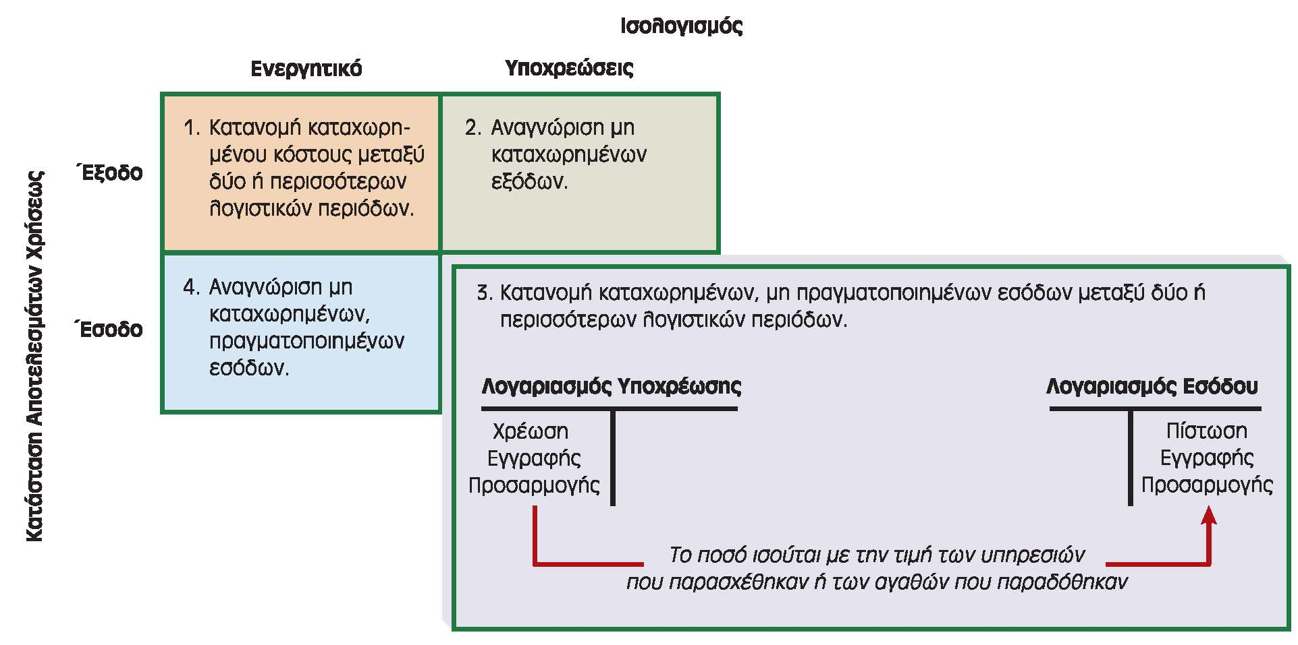
Προσαρμογή για Μη Πραγματοποιημένα (Αναβαλλόμενα) Έσοδα

Slide 41
Προσαρμογή για Μη Πραγματοποιημένα Έσοδα (1)
Συναλλαγή: Κατά τη διάρκεια του Ιουλίου (19 Ιουλίου), το Blue Design Studio εισέπραξε $1.400 από άλλη εταιρεία ως προκαταβολή για μια σειρά φυλλαδίων. Στο τέλος του μήνα, είχε ολοκληρώσει εργασία αξίας $800, και η άλλη εταιρεία είχε αποδεχθεί την εργασία. Στις 31 Ιουλίου, το Blue Design Studio θα καταχωρήσει την παροχή υπηρεσιών $800 που είχαν εισπραχθεί προκαταβολικά.
Ανάλυση: Η ημερολογιακή εγγραφή για την καταχώρηση της παροχής υπηρεσιών για τις οποίες εισπράχθηκαν μετρητά προκαταβολικά
Δ αυξάνει τον αντίθετο λογαριασμό των Ιδίων Κεφαλαίων Έσοδα από Παροχή Υπηρεσιών με μια πίστωση
Δ μειώνει το λογαριασμό Υποχρεώσεων Μη Πραγματοποιημένα Έσοδα από Παροχή Υπηρεσιών με μια χρέωση
Σχόλιο: Ο λογαριασμός Μη Πραγματοποιημένα Έσοδα αντανακλά τώρα το ποσό της εργασίας που μένει να γίνει αξίας $600.

Slide 42
Προσαρμογή για Μη Πραγματοποιημένα Έσοδα
(διαφάνεια 2^{η} από 2)
Εφαρμογή Διπλογραφικής Λογιστικής
Ενεργητικό | = | Υποχρεώσεις | + | Ίδια Κεφάλαια
 | Μη Πραγματοποιημένα Έσοδα | Έσοδα από Παροχή Υπηρεσιών
Χ. | Π.
Ιουλ. 31 800 | Ιουλ. 19 1,400
 | Υπολ. 600
Χ. | Π.
 | Ιουλ. 10 2,800
 | 15 9,600 31 800
 | Υπολ. 13,200
Ημερολογιακή Εγγραφή
 |  | Χ. |  | Π.
Ιουλ. 31 | Μη Πραγματοποιηθέντα Έσοδα | 800
 | Έσοδα από Παροχή Υπηρεσιών |  |  | 800

Slide 43
Είδος 4 Προσαρμογής: Αναγνώριση Μη Καταχωρημένων, Πραγματοποιημένων Εσόδων (Accrued Revenues)
Τα Δεδουλευμένα Έσοδα είναι έσοδα τα οποία έχει πραγματοποιήσει η εταιρεία από την παροχή υπηρεσιών ή την παράδοση αγαθών, αλλά δεν έχει γίνει εγγραφή στα λογιστικά αρχεία.
Όλα τα έσοδα που έχουν πραγματοποιηθεί, αλλά δεν έχουν καταχωρηθεί μέσα σε μια λογιστική περίοδο απαιτούν μια εγγραφή προσαρμογής που θα χρεώνει ένα λογαριασμό Ενεργητικού και θα πιστώνει ένα λογαριασμό Εσόδων.
Notes:
Σε ορισμένες περιπτώσεις, πρώτα πραγματοποιούνται τα έσοδα και μετά εισπράττονται (π.χ. πωλήσεις εμπορευμάτων με πίστωση), ενώ σε άλλες πρώτα εισπράττονται και μετά πραγματοποιούνται (π.χ. προείσπραξη διδάκτρων).

Slide 44
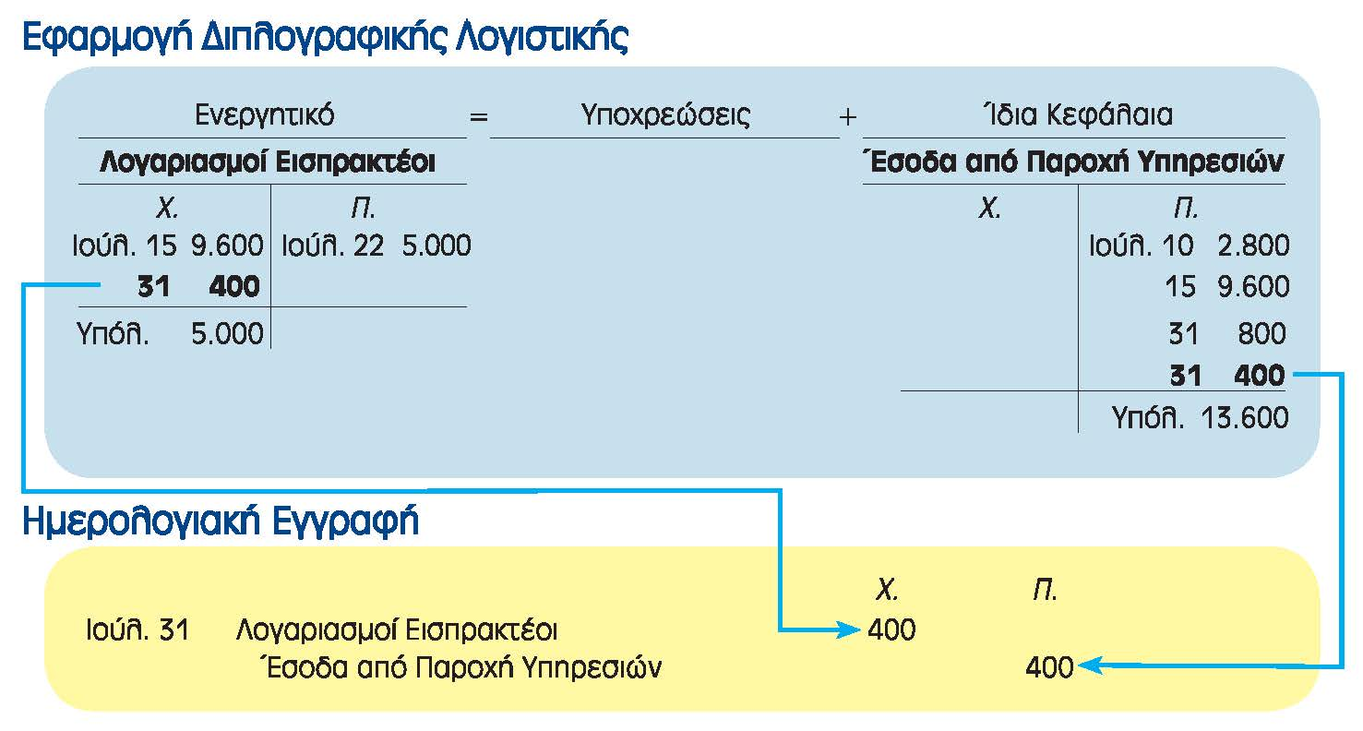

Slide 45
Προσαρμογή για Έσοδα από Παροχή Υπηρεσιών (1)
Συναλλαγή: Μέσα στον Ιούλιο, το Blue Design Studio συμφώνησε στο σχεδιασμό δυο διαφημίσεων για την Maggio Pizza Company, για να ολοκληρώσει την πρώτη διαφήμιση μέχρι τις 31 Ιουλίου. Στα τέλη του Ιουλίου, η εταιρεία είχε πραγματοποιήσει $400 για την ολοκλήρωση της πρώτης διαφήμισης, αλλά δεν είχε εισπράξει τίποτα μέχρι να ολοκληρώσει το έργο της στο σύνολο του. Στις 31 Ιουλίου, η εταιρεία καταχωρεί τα $400 των μη καταχωρημένων εσόδων.
Ανάλυση: Η ημερολογιακή εγγραφή για την καταχώρηση των δεδουλευμένων από μη καταχωρημένα έσοδα
Δ αυξάνει τον αντίθετο λογαριασμό των Ιδίων Κεφαλαίων Έσοδα από Παροχή Υπηρεσιών με μια πίστωση
Δ αυξάνει το λογαριασμό Υποχρεώσεων Λογαριασμοί Εισπρακτέοι με μια χρέωση
Σχόλιο: Τα Έσοδα από Παροχή Υπηρεσιών αντανακλούν τώρα το σύνολο των εσόδων που πραγματοποιήθηκαν μέσα στον Ιούλιο, ύψους $13.600. Στον ισολογισμό, τα έσοδα που έχουν πραγματοποιηθεί αλλά όχι καταχωρηθεί συνδυάζονται συνήθως με τους λογαριασμούς εισπρακτέους.

Slide 46
Προσαρμογή για Έσοδα από Παροχή Υπηρεσιών
(διαφάνεια 2^{η} από 2)
Εφαρμογή Διπλογραφικής Λογιστικής
Ενεργητικό | = | Υποχρεώσεις | + | Ίδια Κεφάλαια
Λογαριασμοί Εισπρακτέοι |  | Έσοδα από Παροχή Υπηρεσιών
Χ. | Π.
Ιούλ. 15 9,600 31 400 | Ιουλ.22 5,000
Υπολ. 5,000
Χ. | Π.
 | Ιουλ. 10 2,800 15 9,600 31 800 31 400
 | Υπόλ.. 13,600
Ημερολογιακή Εγγραφή
 |  | Χ. |  | Π.
Ιουλ. 31 | Λογαριασμοί Εισπρακτέοι | 400
 | Έσοδα από Παροχή Υπηρεσιών |  |  | 400

Slide 47
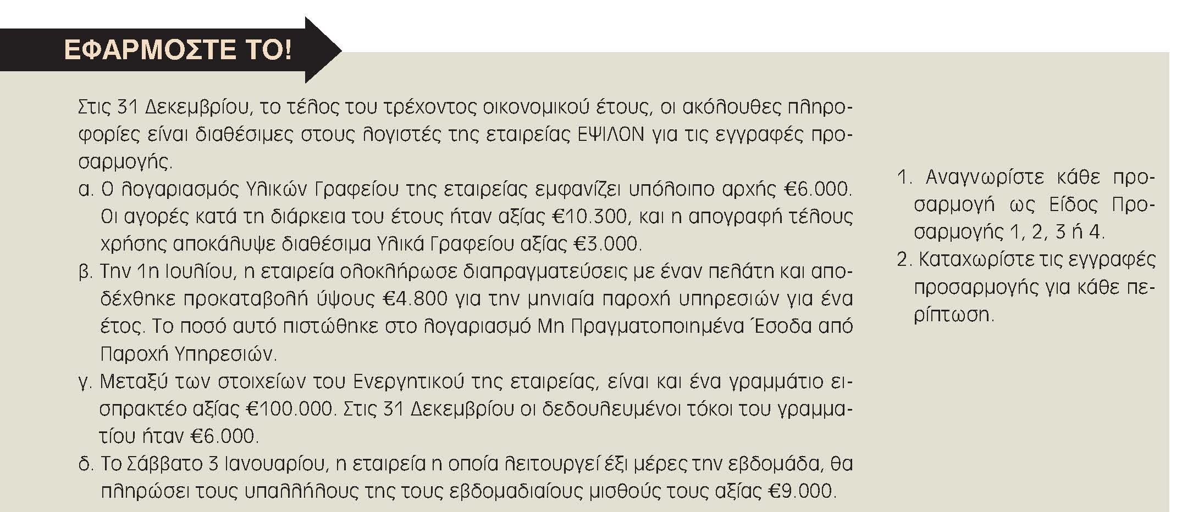

Slide 48
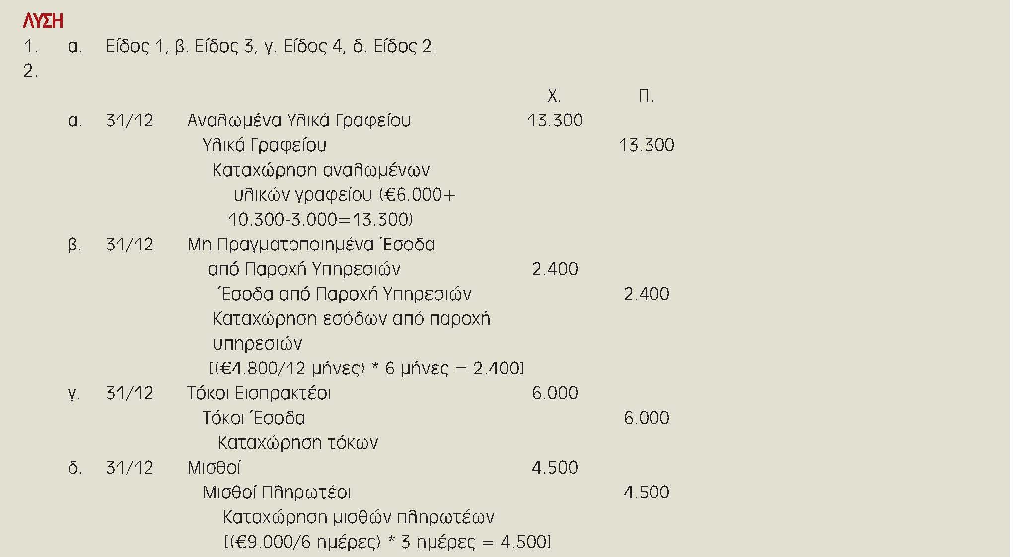

Slide 49
Χρήση του Προσαρμοσμένου Ισοζυγίου για την
Κατάρτιση Οικονομικών Καταστάσεων
Μετά την καταχώριση και μεταφορά στο καθολικό των εγγραφών προσαρμογών, καταρτίζεται ένα προσαρμοσμένο ισοζύγιο στο οποίο ταξινομούνται όλοι οι λογαριασμοί με τα υπόλοιπα τους.
Οι λογαριασμοί εσόδων και εξόδων χρησιμοποιούνται για την κατάρτιση της Κατάστασης Αποτελεσμάτων Χρήσεως, ενώ οι λογαριασμοί Ενεργητικού και Υποχρεώσεων για την κατάρτιση του Ισολογισμού.
Τα Καθαρά κέρδη από την Κατάσταση Αποτελεσμάτων Χρήσεως συνδυάζονται με τον λογαριασμό Αναλήψεις στην Κατάσταση Μεταβολών των Ιδίων Κεφαλαίων για να προκύψει η καθαρή αλλαγή στο λογαριασμό Κεφάλαια του Ιδιοκτήτη
Το υπόλοιπο του λογαριασμού αυτού χρησιμοποιείται στην κατάρτιση του ισολογισμού.

Slide 50
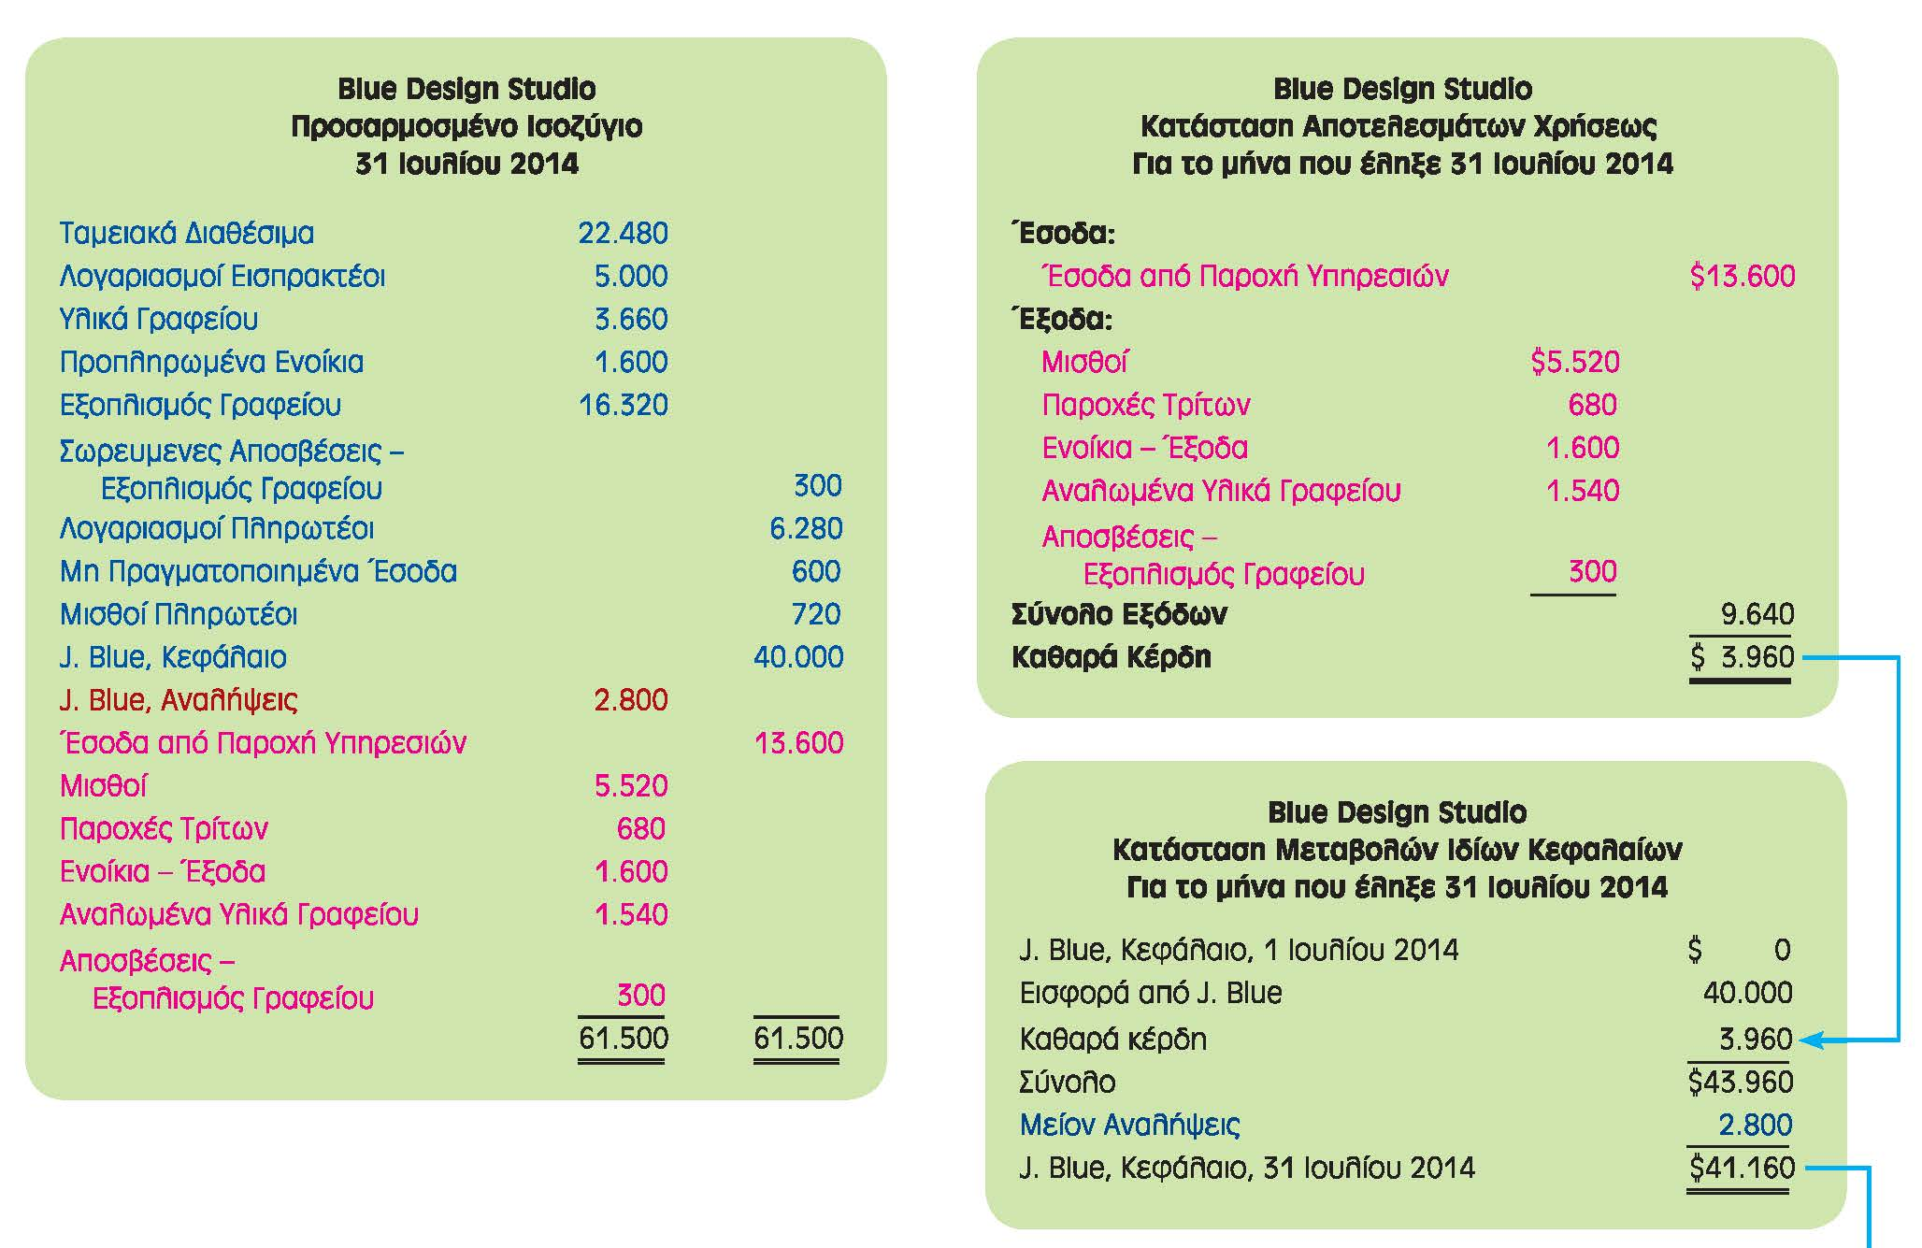
Σχέση του Προσαρμοσμένου Ισοζυγίου με την Κατάσταση Αποτελεσμάτων Χρήσεως, την Κατάσταση Μεταβολών των Ιδίων Κεφαλαίων και τον Ισολογισμό (1)

Slide 51
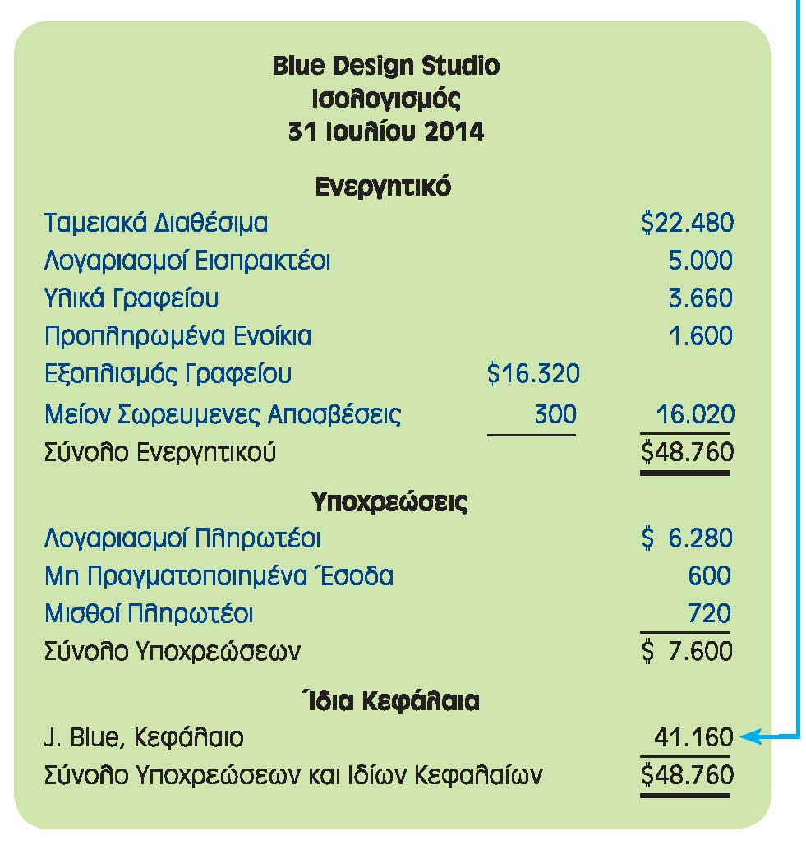
Σχέση του Προσαρμοσμένου Ισοζυγίου, της Κατάστασης Αποτελεσμάτων Χρήσεως, την Κατάσταση Μεταβολών των Ιδίων Κεφαλαίων κι τον Ισολογισμό (2)

Slide 52
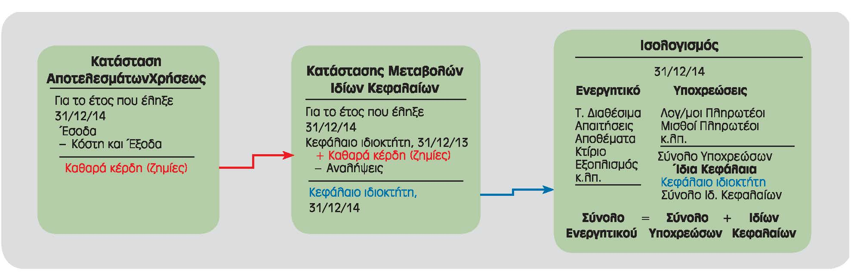
Επιδράσεις των Εγγραφών Προσαρμογής στις Οικονομικές Καταστάσεις

Slide 53
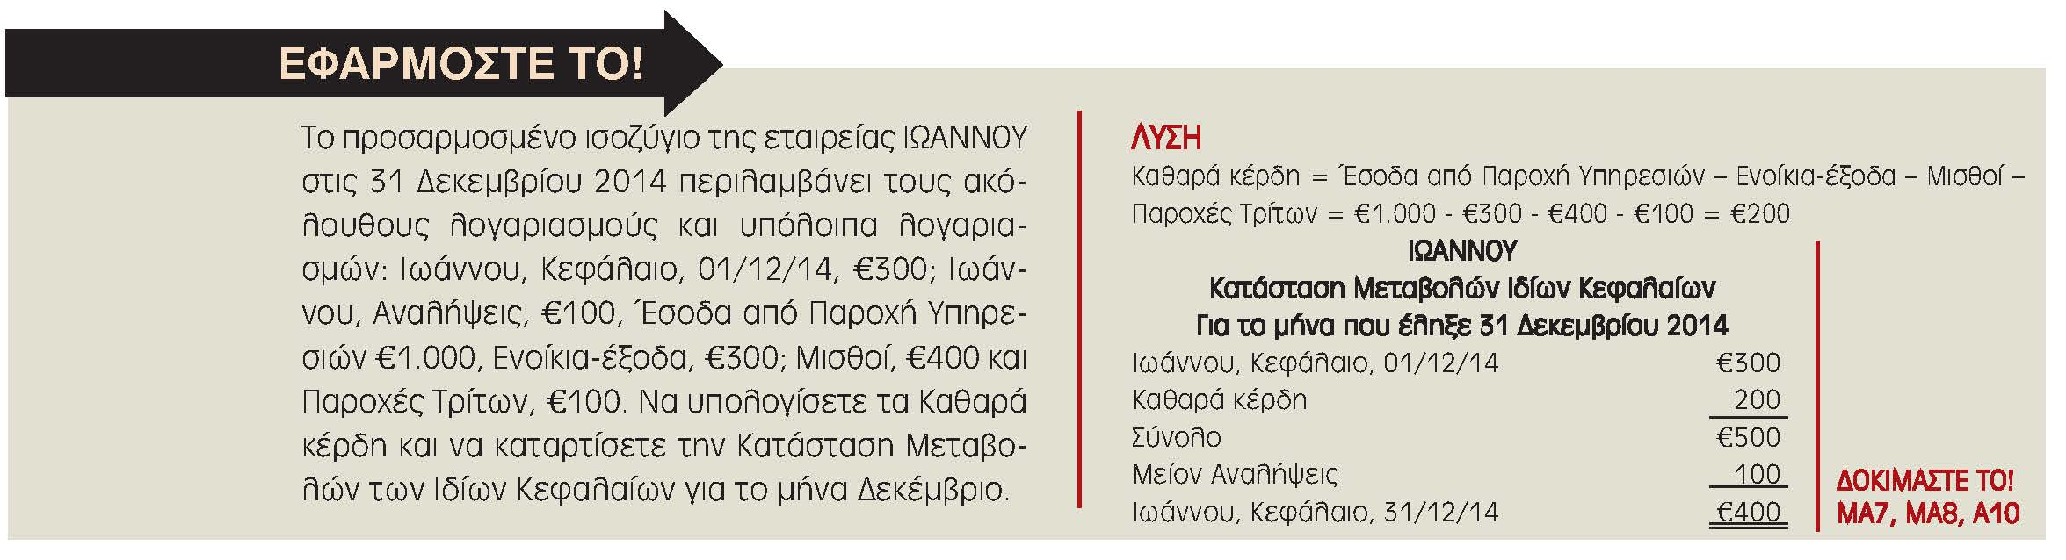

Slide 55
Επιχειρηματικές Εφαρμογές
Ηθική: ένας κώδικας δεοντολογίας που παρέχει απαντήσεις σχετικά με το αν μία πράξη είναι σωστή ή λάθος
Ταμειακές ροές: οι εισροές και οι εκροές ταμειακών διαθεσίμων από την επιχείρηση
Ρευστότητα: η διαθεσιμότητα ικανών ταμειακών διαθεσίμων για την πληρωμή χρεών κατά τη λήξη τους και την αντιμετώπιση απρόβλεπτων αναγκών για μετρητά

Slide 56
Καθαρά Κέρδη: Ηθική Επιμέτρηση και Ταμειακές ροές
Οι εγγραφές προσαρμογής επηρεάζουν τα καθαρά κέρδη, καθώς επίσης το Ενεργητικό και τις Υποχρεώσεις στον Ισολογισμό και επομένως παρέχουν σχετική πληροφόρηση για τις ανάγκες σε ρευστό.
Η δυνατότητα παραποίησης προκύπτει επειδή η προσωπική κρίση παίζει σημαντικό ρόλο στις εγγραφές προσαρμογής.
Η παραποίηση των εσόδων και των εξόδων για την επίτευξη συγκεκριμένου αποτελέσματος καλείται χειραγώγηση κερδών.
  όταν οι εκτιμήσεις ξεπερνούν τα λογικά όρια οι οικονομικές καταστάσεις γίνονται παραπλανητικές.

Slide 57
Χρησιμοποιώντας Πληροφόρηση με Βάση τα Δεδουλευμένα για τη Λήψη Διοικητικών Αποφάσεων
Για να σχεδιάζουν πληρωμές προς τους πιστωτές και για να αξιολογούν την ανάγκη για βραχυπρόθεσμο δανεισμό, τα στελέχη της διοίκησης πρέπει να γνωρίζουν πώς να χρησιμοποιούν την πληροφόρηση με βάση τα δεδουλευμένα για την ανάλυση ταμειακών ροών.
Σχεδόν κάθε λογαριασμός Εσόδου ή Εξόδου στην Κατάσταση Αποτελεσμάτων Χρήσεως έχει έναν ή περισσότερους σχετικούς λογαριασμούς στον Ισολογισμό.
  Οι ταμειακές εισροές και εκροές μιας εταιρείας μπορούν επίσης να προσδιοριστούν από την ανάλυση των σχέσεων αυτών.

Slide 58
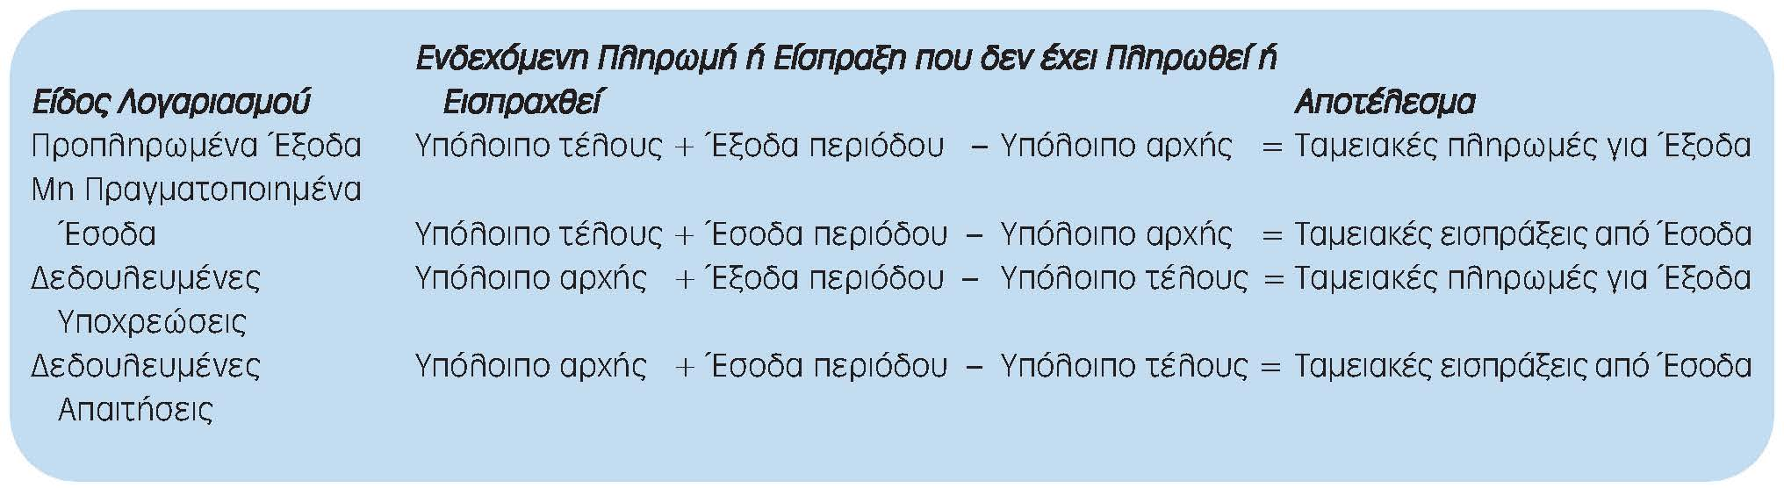
Προσδιορισμός Ταμειακών Ροών από Πληροφόρηση με Βάση τα Δεδουλευμένα
Ο γενικός κανόνας για τον προσδιορισμό των ταμειακών ροών από έσοδα και εκροών από έξοδα είναι ο καθορισμός των ενδεχόμενων ταμειακών πληρωμών ή ταμειακών εισπράξεων και η αφαίρεση του ποσού που δεν πληρώθηκε ή δεν εισπράχθηκε. Η εφαρμογή του γενικού κανόνα ανάλογα με το είδος του λογαριασμού έχει ως εξής:

Slide 59
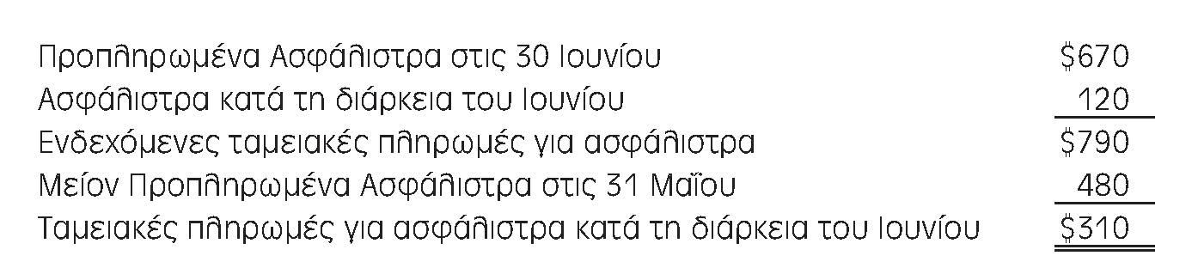
Προσδιορισμός Ταμειακών Ροών από Πληροφόρηση με Βάση τα Δεδουλευμένα
Έστω ότι στις 31 Μαΐου, το υπόλοιπο των Προπληρωμένων Ασφαλίστρων ήταν $480 και ότι στις 30 Ιουνίου το υπόλοιπο ήταν $670. Αν το έξοδο για τα ασφάλιστρα κατά τη διάρκεια του Ιουνίου ήταν $120, το ποσό που δαπανήθηκε για ασφάλιστρα μέσα στον Ιούνιο μπορεί να υπολογιστεί ως εξής:

Slide 60
